Slide 1

PROYECTO DE
PRESUPUESTO INSTITUCIONAL
AÑO 2017

Slide 2
MISIÓN
“Banco de desarrollo competitivo que, con servicios bancarios eficientes y énfasis en el financiamiento de la producción nacional, brinda oportunidad de progreso a todos.”

Slide 3
VISIÓN
“Ser el Banco nacional líder, reconocido por su relevante gestión impulsando el desarrollo socio-económico del Paraguay”.

Slide 4
Marco Estratégico
El Proyecto de Presupuesto del BNF para el año 2017, plasma los requerimientos derivados de las principales acciones proyectadas en su Plan Operativo Anual (POA).
Las acciones y metas fijadas encuentran su justificación y guardan una estrecha vinculación con los grandes objetivos trazados por el Gobierno Nacional, en el ámbito del desarrollo económico y social.

Slide 5
Marco Estratégico
Este Plan Operativo está orientado básicamente al financiamiento del sector productivo del país, con énfasis en las mi pymes;
Las políticas y prioridades del Gobierno Nacional con los cuales se relaciona, se hallan comprendidas en los siguientes ejes:
Eje 1. Reducción de la Pobreza y Desarrollo Social
Eje 2. Crecimiento Económico Inclusivo
Objetivos Estratégicos:
Fomento de la producción;
Activación de la cadena de valor incorporando a las micro y pequeñas empresas .
Eje 3. Inserción del Paraguay en el Mundo

Slide 6
Plan Estratégico Institucional del BNF
(PEI 2014 – 2018)
LINEAMIENTOS ESTRATÉGICOS PARA EL QUINQUENIO 2014-2018
Promover el rol de Banco Público de Desarrollo con capacidad de generar estructuras de financiamiento para proyectos prioritarios, dentro de una política de estado de inversión.
Asistir con financiamiento a sectores de actividad productiva agroindustrial, comercial y de servicios, poniendo atención al sistema de crédito a mipymes.
Apoyar con servicios de pago a los funcionarios públicos y a los beneficiarios de los programas sociales del Estado; y promover la bancarización de segmentos no atendidos.
Mejorar la conducta organizacional y gestión corporativa, para lograr eficiencia y satisfacción de los clientes por la calidad del servicio con procesos controlables, modernización tecnológica y valoración del talento de sus funcionarios.
Mejorar los índices de gestión y de resultados económicos.

Slide 7
Principales Objetivos Estratégicos
Lograr la Bancarización de sectores no atendidos.
Mejorar los indicadores económicos y financieros.
Mejorar el nivel de satisfacción del cliente.
Optimizar procesos críticos.
Mejorar el nivel de competencia del personal y su bienestar.
Lograr la modernización tecnológica de la institución.

Slide 8
Principales Acciones y Metas previstas
para el año 2017

Slide 9
Los principales pilares de acción para el año 2017 estarán dados por:
Profundización de la asistencia financiera al sector productivo.
Continuidad de apoyo a la ejecución de los Programas de Asistencia Social a los segmentos de población vulnerables.
Inclusión Financiera
Expansión de Red de Oficinas y de Pagos

Slide 10
Acciones y Metas previstas
para el año 2017
PILAR 1. ASISTENCIA FINANCIERA
Los desembolsos de préstamos previstos para el año 2017 totalizan la suma de G. 2,4 billones, de los cuales:
G. 2,3 billones estarán financiados con Recursos Institucionales y
G. 80.197 millones con recursos de la AFD.

Slide 11
Acciones y Metas previstas
para el año 2017
PILAR 1. ASISTENCIA FINANCIERA
Si bien se proyecta una mejora en el crecimiento de los países de la región, como en el caso de Brasil, el panorama económico global continúa manteniéndose frágil y complejo.
Para mitigar los efectos externos que pudieran incidir en la economía paraguaya, el BNF pondrá a disposición del sistema económico nacional líneas de financiamiento que contribuyan a generar un efecto contra cíclico y a apuntalar el crecimiento económico durante el año 2017.

Slide 12
Acciones y Metas previstas
para el año 2017
PILAR 1. ASISTENCIA FINANCIERA
Entre las principales líneas de financiamiento que formarán parte del esquema de asistencia crediticia al sistema económico nacional, durante el año 2017, se destacan las siguientes:

Slide 13
ASISTENCIA FINANCIERA
LÍNEAS DE CRÉDITOS PARA INVERSIONES | MON. | TASA | PLAZO
FONDOS PROPIOS
Activos Fijos y Otros: Financiamiento de maquinarias, equipos, construcciones, instalaciones, pasturas, retención de vientres. | G. | 12% | Hasta 5 años
Reposición de Masa Boscosa: Reforestación: implantación de especies nativas y/o exóticas | G. | 15% | Hasta 7 años
Ampliación de Unidad Productiva: Compra de tierras aptas para la producción | G. | 12% | 60 meses
Empresas Exportadoras: Proyectos de expansión y/o modernización, a través de la adquisición de maquinarias y equipos, construcción de obras civiles e inversiones complementarias requeridas para los diversos sectores económicos. | G. | 7,95% | Hasta 10 años con hasta 2 años de gracia
Forestación con fines comerciales: Proyecto de explotación forestal para producción de madera Proyecto de explotación forestal para producción de biomasa y/o materia prima para agroindustria Proyecto de explotación forestal mixta y/o silvo pastoril Proyecto de viveros multiplicadores | G. G. G. G. | 7,95% 7,95% 7,95% 7,95% | Hasta 12 años con 4 años de gracia Hasta 7 años con 4 años de gracia Hasta 12 años con 4 años de gracia Hasta 5 años
Expoferias Nacionales e Internacionales: Bienes de capital en general y todo tipo de animales que se encuentren disponibles para la venta en Expo Ferias Nacionales e Internacionales | G. | 11% | Hasta 3 años
Exposiciones Nacionales: Adquisición de todo tipo de animales y bienes, que se encuentran disponibles para la venta en las exposiciones nacionales. | G. G. | 8,5% 9% | Hasta 1 año Hasta 3 años
Línea de Crédito BNF - Inversiones Productivas: Financiamiento de proyectos de inversión agropecuaria, industrial, comercial y de servicios. | G. | 11,00% | Hasta 10 años y hasta 2 años de gracia

Slide 14
ASISTENCIA FINANCIERA
LÍNEAS DE CRÉDITOS PARA INVERSIONES | Moneda | TASA | PLAZO
FONDOS EXTERNOS
Inversiones a largo Plazo: (Fondo IPS). Para aumentar la capacidad productiva de las unidades agrícolas, ganaderas, agroindustrias, industrias manufactureras y forestales, para incorporar bienes de producción e instalaciones Pago de capital e intereses trimestral y/o semestral Pago de capital e intereses anual | G. G. | 13% 13,50% | Hasta 10 años y hasta 2 años de gracia
PROPYMES: (Fondo AFD). Proyectos de inversión agroindustrial, manufactura, industrias de cualquier sector, comercio, servicios | G. USD. | 13% 11% | Hasta 10 años y hasta 2 años de gracia
PROREGADIO: (Fondo AFD). Adquisición de sistemas de riego para actividades agropecuarias y de protección del medio ambiente | G. USD. | 13% 10,50% | Hasta 12 años con hasta 2 años de gracia
PROCRECER: (Fondo AFD). Proyectos de implantación, expansión y/o modernización, incluida la adquisición de maquinarias y equipos Plazo máximo: 12 años – hasta 2 años de gracia | G. G. USD. USD. USD. USD. | 9,95% 11,50% 8,00% 8,50% 8,50% 9,00% | Más de 24 meses (garantía fiduciaria) Más de 24 meses (garantía hipotecaria) Hasta 3 años (garantía fiduciaria) Hasta 3 años (garantía hipotecaria) Más de 3 años (garantía fiduciaria) Más de 3 años (garantía hipotecaria)
PROFORESTAL: (Fondo AFD). Proyectos forestales de la variedad Eucaliptus especies Grandis o Camandulensis, con fines comerciales. Empresas en funcionamiento (mínimo 3 años) Solicitantes que se inician en la explotación forestal | G. G. | 11% 13% | Hasta 12 años
PRESTAMOS PG – P14
Agricultura, pequeña y mediana ganadería, tambo lechería, ganadería menor, agroindustrias. | G. | 15% | Hasta 7 años con 1 año de gracia

Slide 15
ASISTENCIA FINANCIERA
LÍNEAS DE CRÉDITOS PARA CAPITAL OPERATIVO | MON. | TASA | PLAZO
SECTOR AGRÍCOLA
Capital operativo | G. USD. | 10% 12% | Según periodo agrícola
SECTOR PECUARIO
Capital operativo - Sostenimiento ganadero | G. | 10% | Hasta 1 año
PRODUCCIÓN AGROPECUARIA FAMILIAR
Capital Operativo | G. | 10% | Hasta 12 meses
SECTOR AGROPECUARIO
Ptmos. Destinados al Pequeño Productor | G. G. | 10% 11% | Hasta 1 año Mayor a 1 año. Hasta 3 años
INDUSTRIAL
Compra de materia prima | G. USD. | 12% 13% | Hasta 24 meses
COMERCIAL Y SERVICIOS
Capital Operativo | G. USD. | 14% 14% | Hasta 12 meses
Crédito rotativo de descuento de cheques para clientes del BNF Hasta G. 50.000.000 Hasta G. 100.000.000 Mayor a G. 100.000.000 | G. G. G. | 28% 26% 24% | Hasta 1 año
ARTESANAL
Compra de materia prima | G. | 18% | Hasta 18 meses

Slide 16
ASISTENCIA FINANCIERA
LÍNEAS DE CRÉDITOS PARA MICROEMPRESAS | Moneda | TASA | PLAZO
Financiamiento de activo fijo y capital operativo | G. | 18% | Hasta 36 meses
Capital operativo para Microempresarios de Mercados Municipales | G. | 18% | Hasta 12 meses
Financiamiento de proyectos de inversión del Sector Confecciones: Capital operativo Adquisición de maquinarias y equipos Infraestructura (obras civiles nuevas o ampliación) | G. G. G. | 7,9% 8,9% 9,9% | Hasta 24 meses Hasta 60 meses Hasta 120 meses

Slide 17
ASISTENCIA FINANCIERA
LÍNEAS DE CRÉDITOS PARA VIVIENDA | MON. | TASA | PLAZO
FONDOS PROPIOS
Adquisición, refacción, ampliación, remodelaciones, terminaciones, reparación y/o mejora de inmueble. | G. | 12% | Hasta 10 años
Financiamiento de Vivienda Rural | G. | 13% | Hasta 5 años
Compra, Construcción o Refacción de vivienda (Convenio FONAVIS/SENAVITAT) Nivel 3 Nivel 4 | G. G. | 15% 13,50% | Hasta 4 años Hasta 3 años
FONDOS EXTERNOS
MI CASA: (Fondo AFD) Compra, Construcción o Refacción de vivienda | G. | 12% | Hasta 20 años
LÍNEA DE CRÉDITO PARA VIVIENDAS BNF- IPS: (Fondo IPS) Compra de viviendas terminadas, refacción y construcción de viviendas, exclusivos para cotizantes del IPS. Hasta G. 300.000.000 Hasta G. 800.000.000 | G. G. | 9,5% 10,5% | Hasta 20 años Hasta 20 años
(Convenio FONAVIS/SENAVITAT): (Fondo AFD) Compra, Construcción o Refacción de vivienda Nivel 1 y 2 | G. | 12% | Hasta 20 años

Slide 18
ASISTENCIA FINANCIERA
OTRAS LÍNEAS DE CRÉDITO | MON. | TASA | PLAZO
PTMOS. PERSONALES
Hasta 25.000.000 Hasta 25.000.000 Hasta 25.000.000 Hasta 25.000.000 Hasta 50.000.000 | G. G. G. G. G. | 28,00% 30,00% 30,50% 31,00% 31,00% | Hasta 12 meses Hasta 18 y 24 meses Hasta 30 y 36 meses Hasta 48 meses Hasta 60 meses
COMERCIAL Y SERVICIOS
Crédito rotativo de descuento de cheques para clientes del BNF: Hasta G. 50.000.000 Hasta G. 100.000.000 Mayor a G. 100.000.000 | G. G. G. | 28% 26% 24% | Hasta 1 año
COMPRA DE DEUDA
Ptmos. Hasta G. 15.000.000 Ptmos. Hasta G. 100.000.000 Ptmos. Superiores a G. 100.000.000 | G. G. G. | 15% 15% 15% | Hasta 36 meses Hasta 60 meses Hasta 60 meses
Compra de deuda Cartera Agropecuaria: Hasta G. 100.000.000 Superiores a G. 100.000.000 Hasta USD. 25.000 Superiores a USD. 25.000 | G. G. USD. USD. | 12% 12% 10% 10% | Hasta 60 meses Hasta 60 meses Hasta 60 meses Hasta 60 meses
Línea de crédito para cañicultores Hasta G. 30.000.000 (sola firma) Hasta G. 50.000.000 (personal solidaria) Más de G. 50.000.000 (Hipotecaria o Prendaria) | G. G. G. | 17% 15% 13% | Hasta 60 meses
Compra de deuda Microcréditos Hasta G. 30.000.000 (Garantía personal) Más de G. 30.000.000 hasta G. 45.000.000 (Garantía real) | G. G. | 18% 15% | Hasta 60 meses
Compra de deudas de Docentes Desde G. 3.000.000 hasta G. 30.000.000.- | G. | 20% | Hasta 72 meses
Compra de deudas vencidas de pequeños productores agrícolas pertenecientes al segmento de la agricultura familiar. (Vigente hasta el 31/12/2016) Hasta G. 30.000.000 (Garantía personal) Más de G. 30.000.000 hasta G. 45.000.000 (Garantía Real) | G. | 9% | Hasta 10 años, incluidos 2 años de gracia
COMPRA DE VEHÍCULOS
Línea de Crédito para Compra de vehículos o utilitarios ensamblados en Paraguay | G. | 10,00% | Hasta 60 meses
Línea de Crédito para financiamiento de unidades vehiculares de Taxis (Programa Piloto) Hasta G. 70.000.000 | G. | 9,00% | Hasta 4 años

Slide 19

ASISTENCIA FINANCIERA
TARJETAS DE CRÉDITO | MON. | TASA | PLAZO
DINELCO Hasta G. 5.000.000 VISA Hasta USD 10.000 | G. G. | 13,94% | Hasta 36 meses

Slide 20
Acciones y Metas previstas
para el año 2017
PILAR 2. CONTINUIDAD DE APOYO A PROGRAMAS DE ASISTENCIA SOCIAL
Durante el año 2017 el BNF seguirá coadyuvando a la ejecución de los Programas de Asistencia Social encarados por la Secretaría de la Niñez y la Adolescencia, por la Secretaría de Acción Social (SAS) y el Ministerio de Hacienda (MH).

Slide 21
Acciones y Metas previstas
para el año 2017
PILAR 2. CONTINUIDAD DE APOYO A PROGRAMAS DE ASISTENCIA SOCIAL
El servicio de pagos brindado por el BNF alcanza a un gran número de compatriotas de los estratos más vulnerables. Los principales Programas con los que seguirá contribuyendo el BNF son los siguientes:
ENTIDAD | Programa | Cant. Beneficiarios
Sría. Niñez | Abrazo | 2.228
SAS | Tekoporá | 154.048
MH | Pensiones no contributivas | 143.782
MEC | Becas universitarias | 9.333

Slide 22
Acciones y Metas previstas
para el año 2017
PILAR 3. INCLUSIÓN FINANCIERA
Para el año 2017, el BNF se ha fijado como meta la bancarización de 3.000 nuevas personas, incorporándolas al circuito financiero nacional, permitiendo que más compatriotas se incorporen a la actividad económica formal y puedan acceder a servicios financieros de calidad y a bajo costo.
El BNF en la actualidad está involucrado decididamente en la implementación de la Estrategia Nacional de Inclusión Financiera (ENIF), y está llevando a cabo importantes actividades en materia de Educación Financiera en varias localidades del interior del nuestro país.

Slide 23
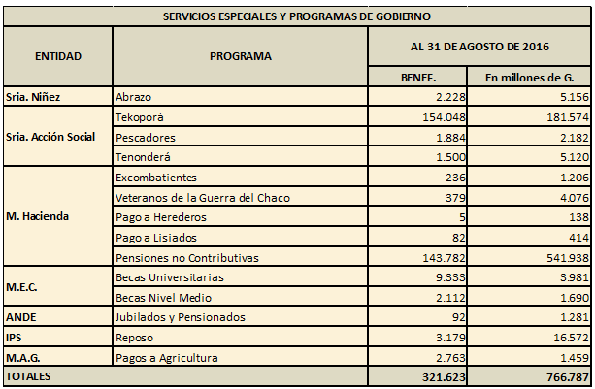
ASISTENCIA SOCIAL
Cabe destacar que a fecha de corte, en el marco del programa de inclusión financiera impulsado por el Gobierno, un total de 64.854 clientes fueron beneficiados con la apertura de Cuentas Básicas instrumentadas con tarjetas de débito, distribuidas de la siguiente manera: Tekoporá 61.792, Abrazo 2.156, Sembrando oportunidades 352 y Clientes varios 554 beneficiarios.

Slide 24
Acciones y Metas previstas
para el año 2017
PILAR 4. EXPANSIÓN DE RED DE OFICINAS Y DE PAGOS
Muy cercanamente vinculado al Pilar 3, como parte de la ENIF, el BNF ha iniciado un ambicioso proyecto de expansión de su red de oficinas de Centros de Atención al Cliente y de pagos en gran parte del territorio nacional, con el propósito que más comunidades y, por sobre todo, más personas de los segmentos más vulnerables, puedan acceder a los diferentes servicios del BNF.

Slide 25
Acciones y Metas previstas
para el año 2017
PILAR 4. EXPANSIÓN DE RED DE OFICINAS Y DE PAGOS
RED DE PAGOS DINELCO – BNF
El Banco Nacional de Fomento (BNF) se encuentra en plena expansión de servicios en distintas localidades del país, y en especial en aquellas con escasa o nula participación del sistema financiero, con el propósito de posibilitar una mayor inclusión financiera de las poblaciones más vulnerables.
Para el logro del objetivo, el BNF conjuntamente con BEPSA del Paraguay ha ideado, desarrollado e implementado un producto de RED DE PAGOS a través de POS (Puntos de Ventas de Servicios).

Slide 26
Acciones y Metas previstas
para el año 2017
PILAR 4. EXPANSIÓN DE RED DE OFICINAS Y DE PAGOS
RED DE PAGOS DINELCO – BNF
El servicio de la Red de Pagos DINELCO es prestado a través de un POS, para beneficiarios de Programas de Acción Social (SAS), Adultos Mayores, Salarios pagados a través de una Tarjeta de Débito DINELCO.
El contrato del servicio se suscribe entre el comercio y Bepsa del Paraguay S.A.E.C.A., debiendo el comercio proveer los recursos financieros necesarios.
Los clientes podrán realizar extracciones por la Red de Pagos DINELCO, cuyos importes pueden llegar hasta la suma de Gs. 1.500.000, en forma diaria.
Los pagos realizados son acreditados al comercio al día siguiente hábil. Las transacciones generan comisiones para el comercio.

Slide 27
Acciones y Metas previstas
para el año 2017
PILAR 4. EXPANSIÓN DE RED DE OFICINAS Y DE PAGOS
RED DE PAGOS DINELCO – BNF
Beneficiarios: Titulares de las Tarjetas de Débito habilitadas para el pago de beneficios sociales, jubilaciones y salarios.
Institución Financiera Pagadora: Banco Nacional de Fomento.
Empresa Propietaria de la Red de Pagos: Bepsa del Paraguay S.A.E.C.A para su producto RED DE PAGOS DINELCO.
Comercios Adheridos: Canalizadores de recursos a titulares tarjeta habientes.
En la actualidad se encuentran adheridos a la Red un total de 200 comercios que han desembolsado más de 15.000 millones de guaraníes en concepto de pagos de salarios y otros.

Slide 28
Acciones y Metas previstas
para el año 2017
PILAR 4. EXPANSIÓN DE RED DE OFICINAS Y DE PAGOS
METAS DE EXPANSIÓN DE RED DE PAGOS:
Cerrar el año 2017 con 300 comercios adheridos a la Red de Pagos.
Transformar el 20% de la Red de Pagos en Corresponsales no Bancarios.

Slide 29
BNF
en
cifras

Slide 30
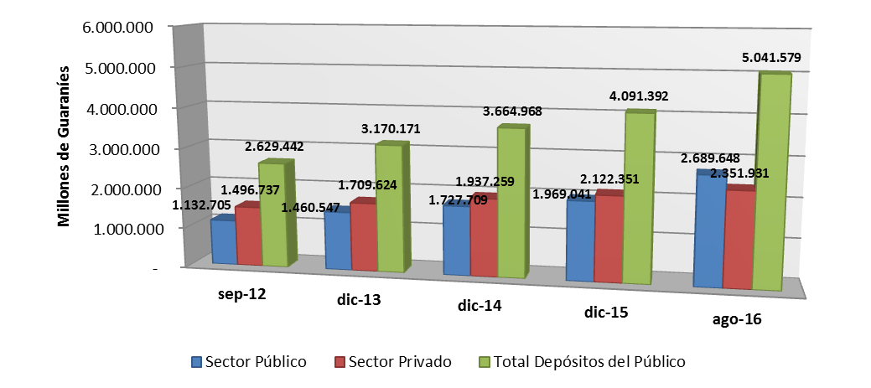
Depósitos del Público

Slide 31
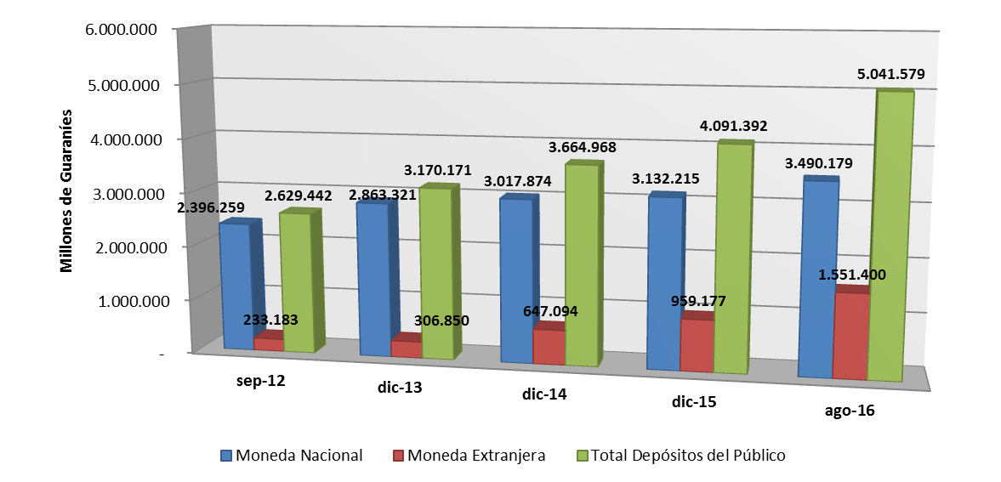
Depósitos del Público

Slide 32
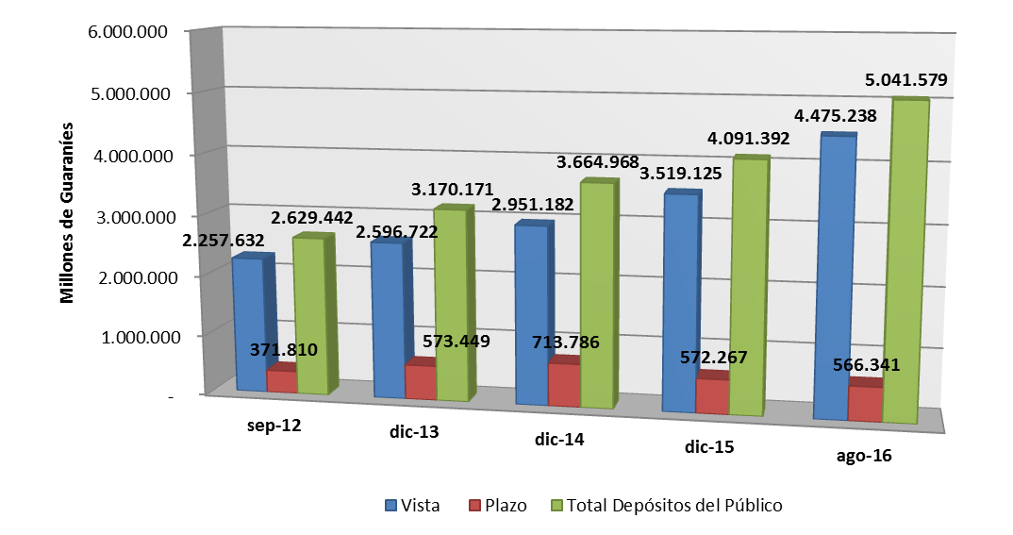
Depósitos del Público

Slide 33
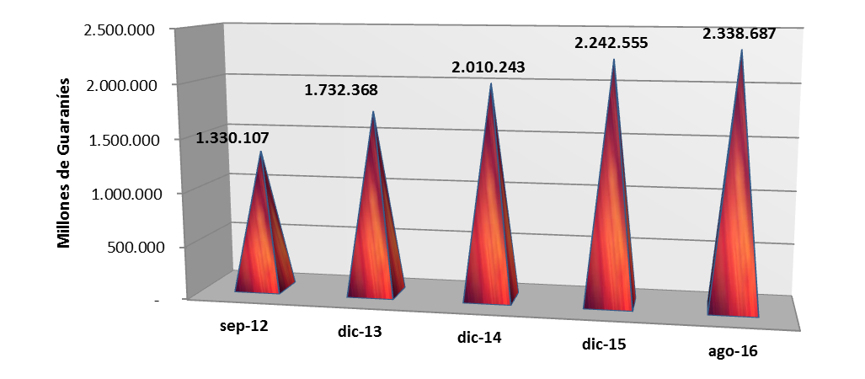
Cartera Vigente de Préstamos

Slide 34
Total de Préstamos Desembolsados por Sectores (Enero a Agosto de 2016)
Sector
 | Cantidad (*) | Millones de Gs.
Agropecuario | 4.381 | 577.342
Comercial | 2.042 | 85.919
Industrial | 912 | 59.186
Bienestar Familiar (**) | 35.241 | 597.786
Vivienda | 152 | 20.810
TOTAL | 42.728 | 1.341.043
(*) Fuente: Dirección de Negocios
(**) Incluye asistencia de Bienestar Familiar, compra de deudas, etc.

Slide 35
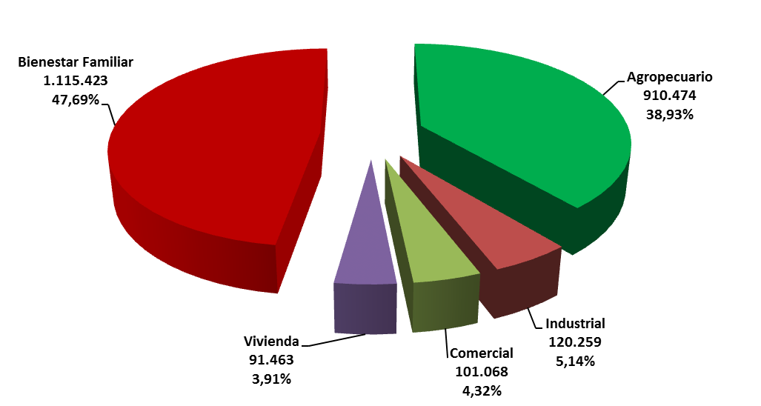
CARTERA VIGENTE POR SECTORES
Saldo de Capital en millones de guaraníes y %
Al 31 de agosto de 2016

Slide 36
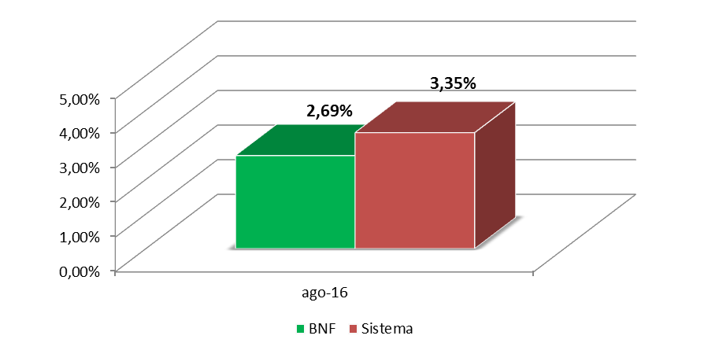
Índice de Morosidad

Slide 37
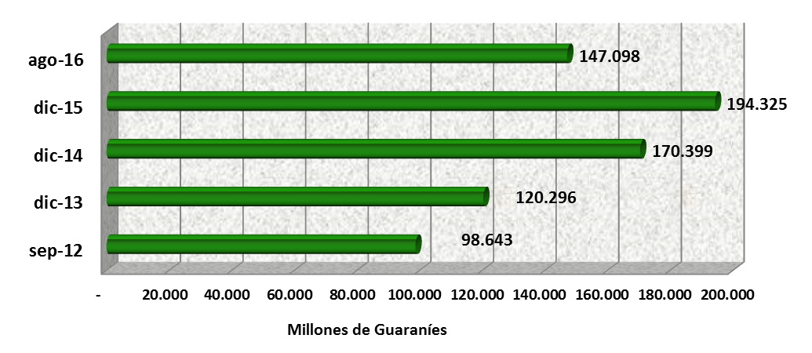
Resultado del Ejercicio

Slide 38
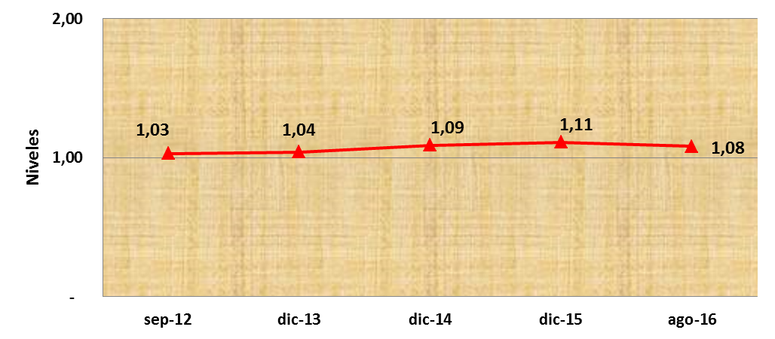
Índice de Liquidez

Slide 39
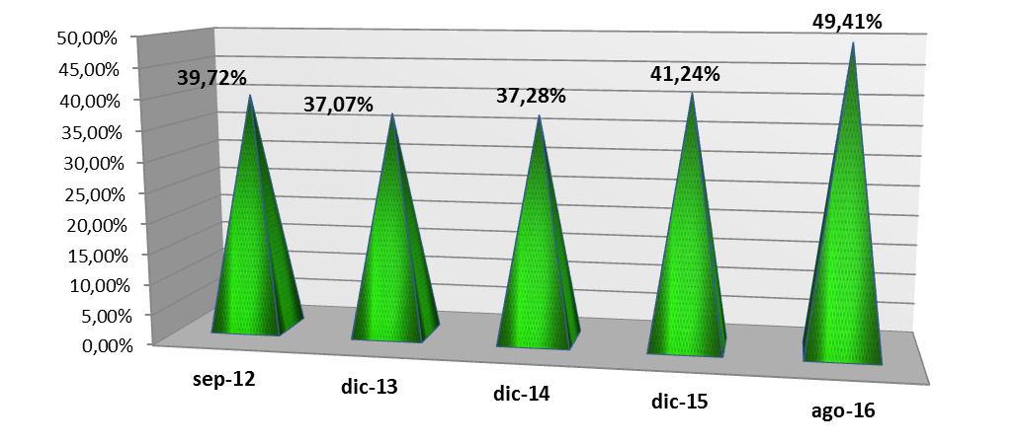
Índice de Solvencia Patrimonial

Slide 40
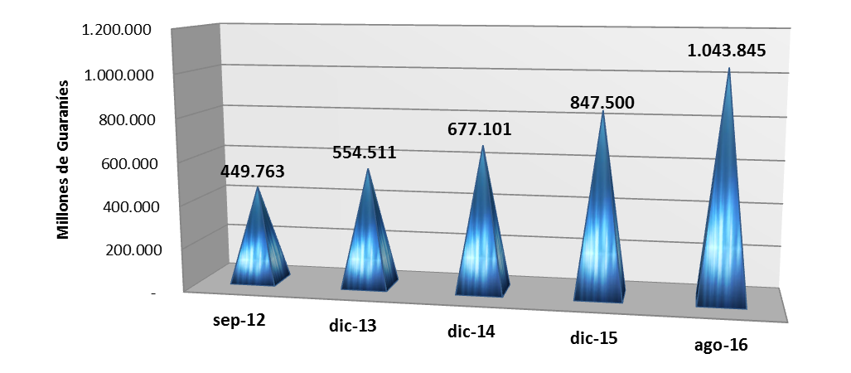
Patrimonio Efectivo

Slide 41
BNF en Cifras

Slide 42
Mejora en la Calificación de Riesgo
La positiva evolución en el desempeño del BNF en los últimos ejercicios ha determinado que la firma SOLVENTA S.A. Calificadora de Riesgos, en cumplimiento a lo establecido en la Ley 3899/09 y reglamentaciones vigentes, haya asignado una mejor calificación de riesgo para nuestra Institución, conforme se observa seguidamente:
Entidad | Calificación Local
Banco Nacional de Fomento | 30/09/12 | 30/06/16
 | A+ py | AA- py
 | Tendencia: Fuerte (+) | Tendencia: Estable
NOTA: La calificación de riesgo no constituye una sugerencia o recomendación para comprar, vender, mantener un determinado valor o realizar una inversión, ni un aval o garantía de una inversión y su emisor

Slide 43
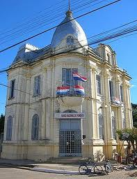
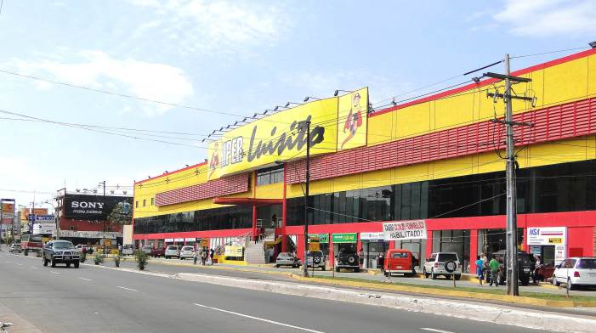
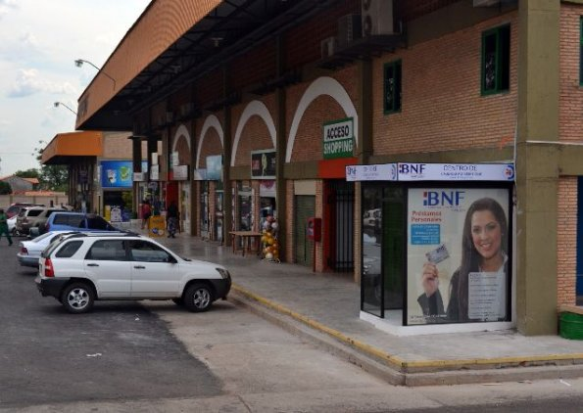
Cobertura del BNF dentro del Territorio Nacional

Slide 44
Presupuesto de Ingresos y Gastos del Banco Nacional de Fomento para el ejercicio financiero del año 2017

Slide 45
INGRESOS
 |  |  | (a) | (b) | c = (b-a) | (d) | e = (d-b)
 |  |  | PRESUPUESTO | PROYECTO | VARIACION | Propuesta | VARIACION
CODIGO | F.F. | DESCRIPCIÓN | 2016 | EJECUTIVO 2017 |  | BNF 2017
172 | 30 | INGRESOS DE OPERACIÓN (SECTOR EMPRESARIAL Y FINANCIERO) | 645.823.427.993 | 701.761.217.747 | 55.937.789.754 | 744.523.218.420 | 42.762.000.673
211 | 30 | VENTA DE ACTIVOS DE CAPITAL | 3.500.000.000 | 3.500.000.000 | 0 | 3.500.000.000 | 0
311 | 20 | CREDITO INTERNO (AFD) | 65.201.000.000 | 80.197.000.000 | 14.996.000.000 | 80.197.000.000 | 0
315 | 30 | CAPTACION DE DEPOSITOS | 458.403.000.000 | 529.226.263.500 | 70.823.263.500 | 529.226.263.500 | 0
322 | 20 | DESEMBOLSO DE PRESTAMOS EXTERNOS (BID) | 16.718.777.776 | 26.318.831.000 | 9.600.053.224 | 26.318.831.000 | 0
332 | 30 | RECUPERACION DE PRESTAMOS | 1.826.719.374.702 | 1.901.092.178.694 | 74.372.803.992 | 1.901.092.178.694 | 0
334 | 30 | RECUPERACION DE TITULOS Y VALORES | 43.158.000.000 | 15.000.000.000 | -28.158.000.000 | 15.000.000.000 | 0
TOTALES |  |  | 3.059.523.580.471 | 3.257.095.490.941 | 197.571.910.470 | 3.299.857.491.614 | 42.762.000.673
El importe de G. 42.762 millones tiene como principal componente las Ganancias Financieras que representan el 90% de estos ingresos, constituidos por la generación de Intereses de la Cartera de Préstamos Vigente, Comisiones por Servicios Bancarios y Rentas de Inversiones de Títulos de Valores Públicos.
Complementan estos ingresos las Ganancias Operativas y Extraordinarias, provenientes de los ingresos que guardan relación con las operaciones que mantiene el BNF con las demás entidades del Sistema Financiero Nacional.
Es importante señalar, que los Ingresos de Operación se sustentan, por un lado, en la principal actividad del Banco, en función a los objetivos de su Carta Orgánica, es decir, en el financiamiento de programas y proyectos de fomento de los sectores productivos, a sectores excluidos del sistema financiero como la dirigida a los Microempresarios de los mercados municipales y producción para el sustento familiar, y por el otro, la asistencia al sector Consumo, que está constituida, en su mayor parte, por el financiamiento para el bienestar familiar dirigido a funcionarios públicos que perciben sus haberes a través de la Institución, así como para la implementación de importantes convenios con el objetivo del mejoramiento de sus condiciones de trabajo y calidad de vida, contribuyen a la bancarización de sectores que, tradicionalmente, no son sujetos del sistema bancario.
En ese sentido, la proyección de ingresos (intereses y comisiones) se respaldan en la estimación del crecimiento tanto en la Cartera de Préstamos del BNF como en la prestación de servicios financieros.

Slide 46
Requerimientos no contemplados en el Proyecto del Ejecutivo

Slide 47
Con respecto al Proyecto remitido por el Poder Ejecutivo, respetuosamente venimos a solicitar a la Comisión Bicameral de Presupuesto, las siguientes modificaciones al Proyecto de Presupuesto del BNF, para el año 2017.
Ampliación de Créditos Presupuestarios por G. 42.762.000.673 (guaraníes cuarenta y dos mil setecientos sesenta y dos millones seiscientos setenta y tres), según el siguiente detalle:

Slide 48
EGRESOS
COMPARATIVO DEL PRESUPUESTO DE GASTOS CONSOLIDADOS DEL BNF, EJERCICIO FINANCIERO 2016 - PROYECTO EJECUTIVO 2017 - PROPUESTA BNF 2017
 |  |  | (a) | (b) | c= (b-a) | (d) | e= (d-b)
 |  |  | PRESUPUESTO | PROYECTO | VARIACION | PROPUESTA | VARIACION
CODIGO | F.F. | DESCRIPCIÓN | VIGENTE 2016 | EJECUTIVO 2017 |  | BNF 2017 | RESPECTO A PROPUESTA BNF
100 |  | SERVICIOS PERSONALES | 202.244.906.968 | 202.324.432.568 | 79.525.600 | 202.324.432.568 | 0
200 |  | SERVICIOS NO PERSONALES | 159.647.204.256 | 172.925.077.429 | 13.277.873.173 | 210.687.078.102 | 37.762.000.673
300 |  | BIENES DE CONSUMO | 18.901.819.624 | 20.495.040.327 | 1.593.220.703 | 20.495.040.327 | 0
500 |  | INVERSIÓN FÍSICA | 58.776.660.188 | 104.827.845.532 | 46.051.185.344 | 104.827.845.532 | 0
600 |  | INVERSIÓN FINANCIERA | 2.330.130.000.000 | 2.446.637.000.000 | 116.507.000.000 | 2.446.637.000.000 | 0
700 |  | SERVICIO DE LA DEUDA PÚBLICA | 56.308.612.151 | 45.748.253.383 | -10.560.358.768 | 45.748.253.383 | 0
800 |  | TRANSFERENCIAS | 11.074.089.897 | 11.939.896.913 | 865.807.016 | 16.939.896.913 | 5.000.000.000
900 |  | OTROS GASTOS | 222.440.287.387 | 252.197.944.789 | 29.757.657.402 | 252.197.944.789 | 0
TOTALES |  |  | 3.059.523.580.471 | 3.257.095.490.941 | 197.571.910.470 | 3.299.857.491.614 | 42.762.000.673

Slide 49
Resumen por Objeto del Gasto
EGRESOS
COMPARATIVO DEL PRESUPUESTO DE GASTOS CONSOLIDADOS DEL BNF, EJERCICIO FINANCIERO 2016 - PROYECTO EJECUTIVO 2017 - PROPUESTA BNF 2017
 |  |  | (a) | (b) | c= (b-a) | (d) | e= (d-b)
 |  |  | PRESUPUESTO | PROYECTO | VARIACION | PROPUESTA | VARIACION
CODIGO | F.F. | DESCRIPCIÓN | VIGENTE 2016 | EJECUTIVO 2017 |  | BNF 2017 | RESPECTO A PROPUESTA BNF
260 | 30 | SERVICIOS TECNICOS Y PROFESIONALES (INCLUYE CONTRAPARTIDA) | 86.851.678.391 | 56.940.210.299 | -29.911.468.092 | 76.597.410.700 | 19.657.200.401
270 | 30 | SERVICIO SOCIAL | 0 | 39.099.999.996 | 39.099.999.996 | 44.100.000.000 | 5.000.000.004
280 | 30 | OTROS SERVICIOS (INCLUYE CONTRAPARTIDA) | 14.835.318.607 | 16.117.714.620 | 1.282.396.013 | 29.222.514.888 | 13.104.800.268
845 | 30 | INDEMNIZACIONES | 9.272.689.897 | 10.060.868.538 | 788.178.641 | 15.060.868.538 | 5.000.000.000
TOTALES |  |  | 3.059.523.580.471 | 3.257.095.490.941 | 197.571.910.470 | 3.299.857.491.614 | 42.762.000.673

Slide 50
JUSTIFICACIÓN DE LAS
AMPLIACIONES SOLICITADAS

Slide 51
AMPLIACION DE CRÉDITOS PRESUPUESTARIOS DEL PROYECTO EJECUTIVO BNF 2017
260 SERVICIOS TECNICOS Y PROFESIONALES
El aumento de los créditos presupuestarios del presente rubro por el importe de Gs. 19.657.200.401 (guaraníes diecinueve mil seiscientos cincuenta y siete millones doscientos mil cuatrocientos uno), posibilitará al Banco Nacional de Fomento la contratación de servicios indispensables como ser:
Servicio de enlace satelital entre la Casa Matriz y las Sucursales, Agencias y Cajas Operativas;
Seguro integral bancario;
Centro alterno de alta disponibilidad de la Dirección de Tecnología, Informática y Comunicaciones;
Servicios Bancarios
Servicio de Call Center;
Acceso al sistema de mercado financiero;
Conexión wireless para Cajeros Automáticos.

Slide 52
AMPLIACION DE CRÉDITOS PRESUPUESTARIOS DEL PROYECTO EJECUTIVO BNF 2017
270 SERVICIO SOCIAL
El aumento de los créditos presupuestarios del presente rubro por el importe de Gs. 5.000.000.004 (guaraníes cinco mil millones cuatro), posibilitará al Banco Nacional de Fomento la contratación de servicios como ser:
Seguro Médico Sanatorial para funcionarios;
Seguro Médico Odontológico para funcionarios.

Slide 53
AMPLIACION DE CRÉDITOS PRESUPUESTARIOS DEL PROYECTO EJECUTIVO BNF 2017
280 OTROS SERVICIOS EN GENERAL
El aumento de los créditos presupuestarios del presente rubro por el importe de Gs. 13.104.800.268 (guaraníes trece mil ciento cuatro millones ochocientos mil doscientos sesenta y ocho). El incremento de presente rubro obedece principalmente al sostenido incremento del volumen de operaciones de la Institución, lo cual conlleva a un nivel de mayor requerimiento presupuestario para el servicio de transporte de valores, como así también la contratación de servicios de seguridad privados.

Slide 54
AMPLIACION DE CRÉDITOS PRESUPUESTARIOS DEL PROYECTO EJECUTIVO BNF 2017
845 INDEMNIZACIONES
El aumento de los créditos presupuestarios del presente rubro por el importe de Gs. 5.000.000.000 (guaraníes cinco mil millones), posibilitará al Banco Nacional de Fomento, la aplicación del pago del capital de retiro destinado por la Institución para los funcionarios que se retiren de la misma, para acogerse a los beneficios de la jubilación ordinaria y/o al Programa de Retiro Voluntario, conforme a lo establecido en el Estatuto del Personal y a la Reglamentación Interna Institucional.

